Slide 1

Conceitos de Modelagem de Dados Abordagem Entidade-Relacionamento MER – Conceitual / Lógico / Físico
Prof Wellington
Jose.wellington@ceub.edu.br
1

Slide 2
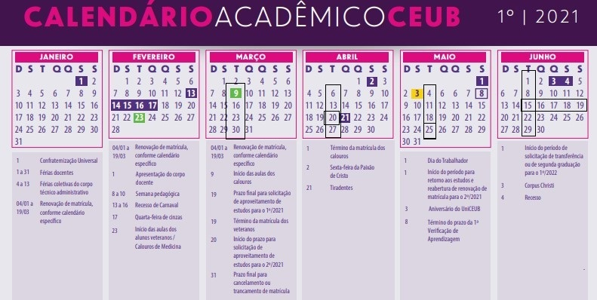
Planejamento
Aula 05 - MER - Abstrações
2
Notes:
2

Slide 3
Agenda
Revisão
DBA – 2 Vídeo
AD
Modelo de Dados
Modelo de Dados - níveis de abstração
Modelo conceitual / lógica / física
Componentes do Modelo de Dados
Exercício 1
Exercício 2
Kahoot - Questionário
3

Slide 4
Revisão

Slide 5
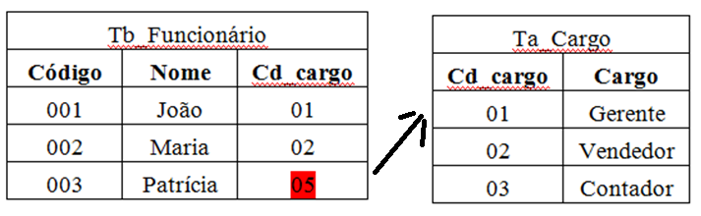
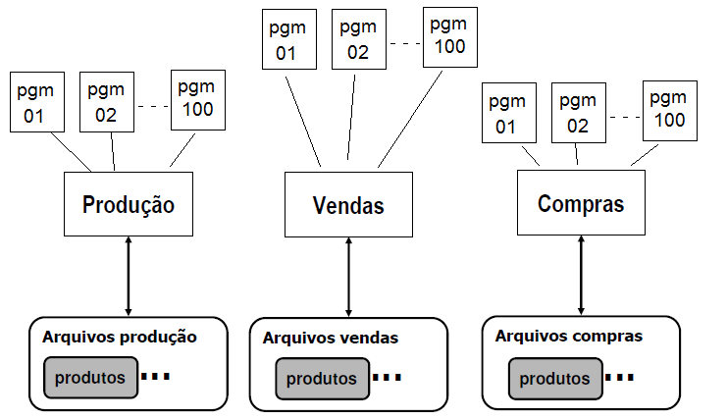
Processamento sem BD
Dados não Compartilha dados

Slide 6

Processamento com BD
Exemplo:
Coleção de Dados Relacionados
Sistema de Produção
Sistema de Vendas
Sistema de Engenharia
Banco de Dados
Dados de Produtos

Slide 7
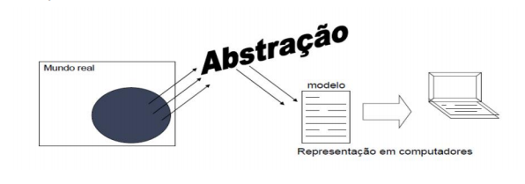
Abordagem ER para Projeto Lógico de Bancos de Dados

Slide 8
Representação Física do SGBD
8

Slide 9

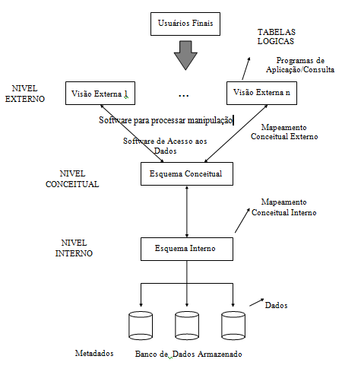
Representação Física do SGBD
9

Slide 10
DBA – Administrador de Banco de Dados
Aula 04 - MER - Abstrações
10

Slide 11


Administradores de Banco de Dados (DBA)
https://www.youtube.com/watch?v=Qxz8cqQbms0
Aula 05 - MER - Abstrações
11

Slide 12
Administradores de Banco de Dados (DBA)
1- Definir o esquema conceitual
2 -DBA defini DDL => Ling. defin. Dados
3 - Definir o esquema interno
4 - Qual o Servidor
5 - DDL relacionamentos (campos)
6 - Dar acessos aos dados para usuário
7 - Definir normas descarga e recarga Backup
8 - Falha de Entrada de dados Contingência
9 -Monitoramento de Desempenho Sintonia fina (tuning) performance
Aula 05 - MER - Abstrações
12

Slide 13

Administradores de Banco de Dados (DBA)
Onde encontrar os melhores salários para DBA?
https://www.youtube.com/watch?v=ECggM6fwNtY
Aula 05 - MER - Abstrações
13

Slide 14
AD – Administrador de Dados
Aula 05 - MER - Abstrações
14

Slide 15

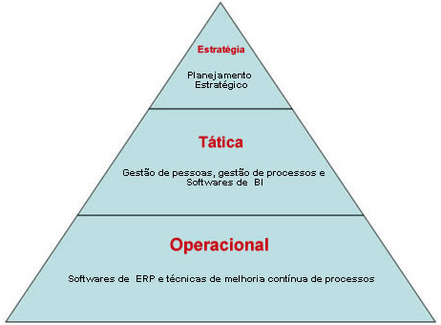
Administrador de dados - AD
- São analistas que identificam os dados a serem armazenados em um Banco de Dados e pela forma como estes serão representados.
- É a pessoa que toma as decisões estratégicas e de normas com relação aos dados da empresa.
Aula 05 - MER - Abstrações
15

Slide 16
Modelo de Dados
16

Slide 17
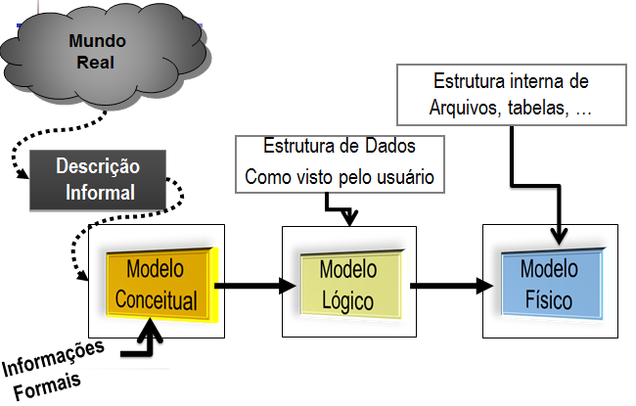
Modelo de Dados
17

Slide 18
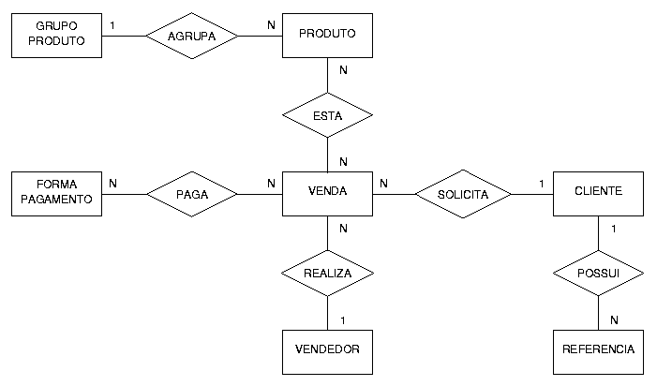
Modelagem de Dados
É uma definição abstrata, autônoma e lógica dos objetos, operadores e outros elementos que, juntos, constituem a máquina abstrata com a qual os usuários interagem.
18

Slide 19
Objetivos de um modelo de dados
Representar um ambiente observado.
Servir de instrumento para comunicação.
Favorecer o processo de verificação e validação.
Capturar aspectos de relacionamento entre os objetos observados.
Servir como referencial para a geração de estruturas de dados.
Estabelecer conceitos únicos a partir de visões diversas.
19

Slide 20
Modelo de Dados - níveis de abstração
20

Slide 21
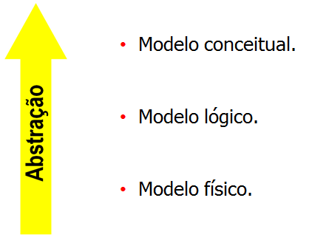
Modelo de Dados - níveis de abstração
21

Slide 22
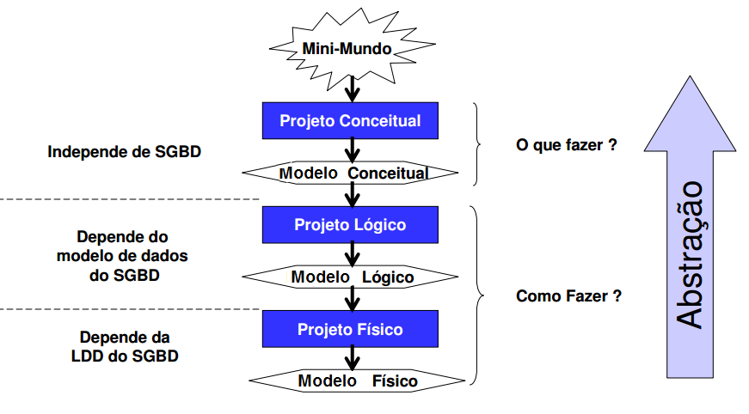
Modelos de Dados
22

Slide 23
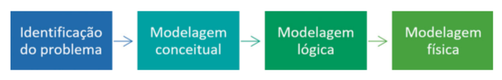
Modelos de Dados
Etapas da modelagem de dados
23

Slide 24
Modelos de Dados
Análise de Requisitos – Identificação do problema
- Entrada: universo de discurso (UdD)
- Realidade da organização
- a informação a ser tratada com todas suas propriedades
- nebulosa, sem fronteiras definidas, inexata.
- Processo
- coleta e análise
- entrevista, documentos, formulários, observações
- Resultado: Enunciado de Requisitos (de Dados)
- Descrição aproximada, em linguagem natural.
- possivelmente acompanhada de documentos, formulários e DFD – Diagrama de Fluxo de dados
24

Slide 25
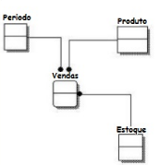
Modelos de Dados
Modelagem conceitual é a representação que considera exclusivamente o ponto de vista do usuário criador dos dados, levando em consideração fatores técnicos para sua implementação.
O nível conceitual especifica como os dados são armazenados e relacionados, independentemente de como serão implementados no banco de dados.
25

Slide 26
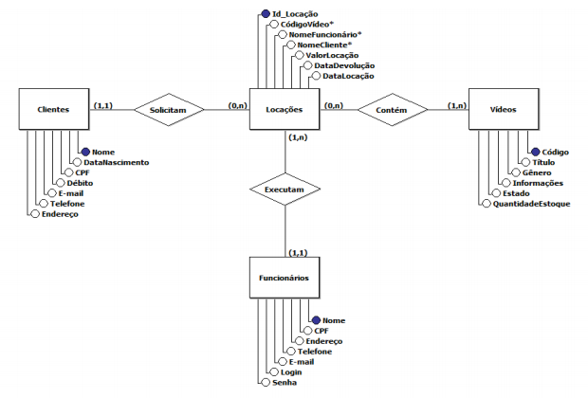
Modelos de Banco de Dados
1 - Modelo Conceitual
26

Slide 27

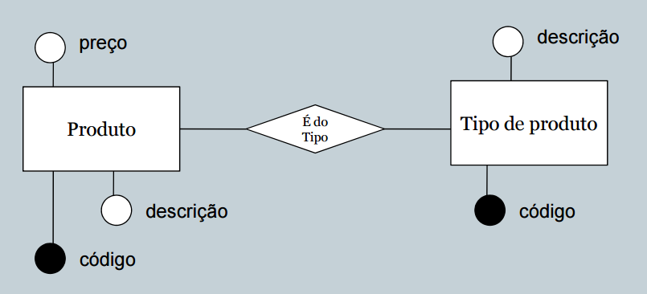
Modelos de Banco de Dados
1 - Modelo Conceitual – Peter Chan
27

Slide 28
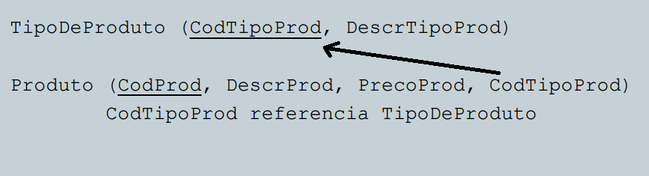
Modelos de Banco de Dados
1 - Modelo Conceitual – Pode ser representado assim
28

Slide 29
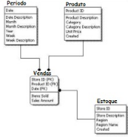
Modelos de Dados
O modelo lógico só deve ser inicializado após a conclusão do modelo conceitual. Diferentemente do modelo conceitual, o modelo lógico será criado com base em um tipo de banco de dados, como SQL Server, Oracle, MySQL, dentre outros.
29

Slide 30
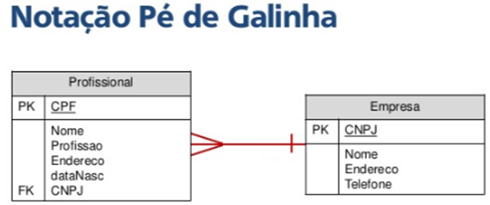

Modelos de Banco de Dados
1 - Modelo Lógico – James Martim
30

Slide 31
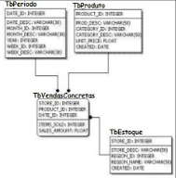
Modelos de Dados
O modelo físico é concebido por meio do modelo lógico. É nesse modelo que serão definidos os tipos de dados que serão armazenados, e ocorre a implementação da estrutura lógica em um sistema gerenciador de banco de dados (SGBD), que administra fisicamente os dados armazenados.
31

Slide 32
Componentes do Modelo de Dados
Aula 04 - MER - Abstrações
32

Slide 33
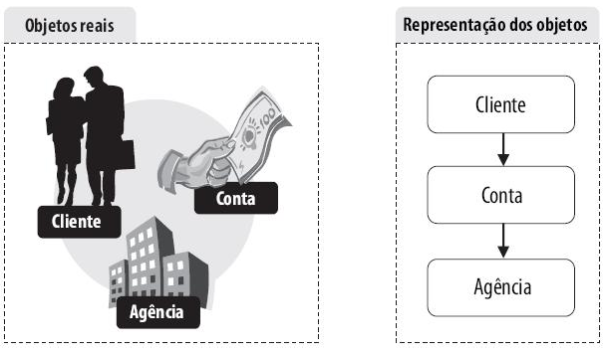
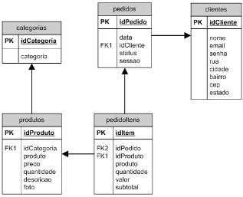
Entidades
Entidade - Identifica o objeto de interesse do sistema e tem "vida" própria, ou seja, a representação abstrata de um objeto do mundo real sobre o qual desejamos guardar informações.
Exemplo: Clientes, Fornecedores, Alunos, Funcionários, Departamentos, etc.
33

Slide 34
Entidades
Não são entidades:
- Entidade com apenas 1 elemento (1 registro);
- Operações do sistema;
- Saídas do sistema;
- Pessoas que realizam trabalhos (usuários do sistema);
- Cargos de direção.
34

Slide 35
Propriedades de entidades
Entidade isoladamente não informa nada.
É necessário atribuir propriedades às entidades
Propriedades especificadas na forma de:
Atributos.
Relacionamentos.
35

Slide 36
Entidade Forte
Entidade forte: são aquelas cuja existência não depende de outras entidades, ou seja, elas já possuem total sentido de existir.
Em um sistema de notas, a entidade Alunos, por exemplo, independe de quaisquer outras para existir.
36

Slide 37

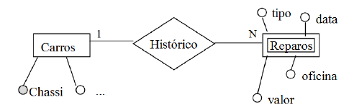
Entidade Fraca
Conjunto de entidades que não possui identificação própria.
Entidade que não tem atributos que possam identificá-la univocamente.
37

Slide 38
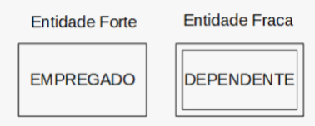
Entidade Forte x Fraca
38

Slide 39
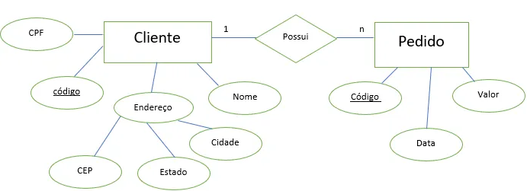
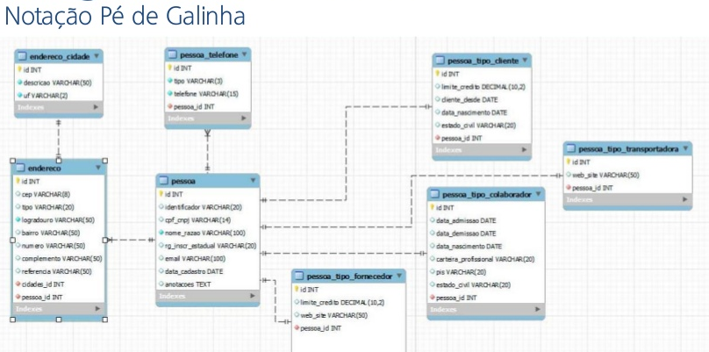
Relacionamento
As Entidades são conectadas umas às outras através de relacionamentos
39

Slide 40

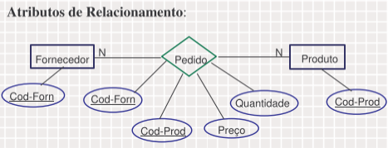
Tabela de Relacionamento
Estrutura que indica uma associação entre as instâncias de duas ou mais entidades.
40

Slide 41
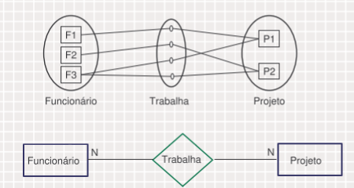
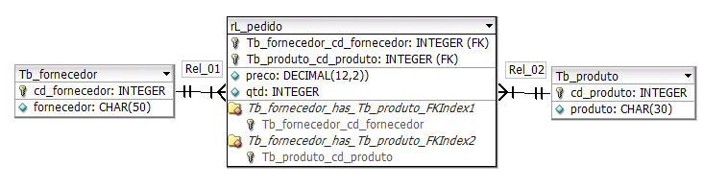
Tabela Relacionamento Binário (Grau 2)
Relaciona dois conjuntos de entidades distintas
41

Slide 42
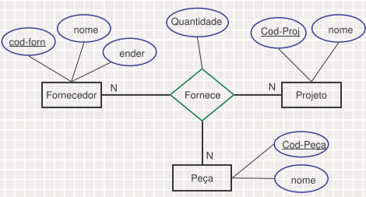
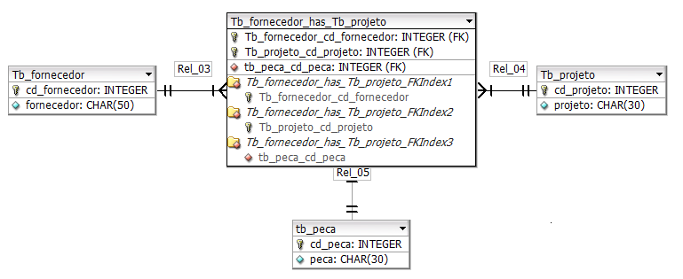
Tabela Relacionamento Ternário (Grau 3)
Relaciona com 3 (três) ou mais conjuntos de entidades distintas
Aula 04 - MER - Abstrações
42

Slide 43
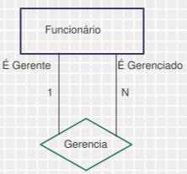
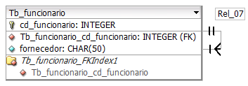
Tabela de Auto-relacionamento
Relaciona instâncias de um conjunto-entidade com instâncias desse mesmo conjunto-entidade
43

Slide 44

Atributos
Dado ou informação que se pode relacionar como propriedade da ocorrência da entidade ou relacionamento.
Auxilia na identificação de uma determinada ocorrência de entidade ou relacionamento.
Descreve, identifica, qualifica o objeto da entidade.
Notação:
OU
EMPREGADO
CPF
Endereço
Nome
44

Slide 45
Exercício MER Lógico
45

Slide 46
Modelagem de Dados - Regras
Entidade é o objeto do mundo real que só vai ter informação do objeto.
Toda Entidade tem um campo chave que diferencia e identifica.
Quando for um campo repetido estado civil solteiro cria uma tabela.
Quando o relacionamento é vários para vários cria uma tabela de relacionamento.
Toda chave estrangeira está relacionada com uma chave primária de outra tabela.
Cardinalidade é a frequência do relacionamento
Todo campo chave tem a cardinalidade 1 x N
Nunca criar no campo data uma tabela.
46
46

Slide 47
Exercício 01
Escola na CSN - Companhia Siderúrgica Nacional
A Companhia está implementando 2. grau para os funcionários. Uma entrevista com o administrador do Recursos Humanos da CSN resultou nas seguintes informações:
Requisito Funcional
Precisa controlar os Alunos, setor, cargo, estado civil, Professores, Disciplina que tem aula,
Dados levantados:
Aluno, Data Nascimento, Estado Civil, Setor
Professores, Data de Nascimento
Disciplina, matéria que o aluno está cursando, matéria que o professor está lecionando
Regras de Negócio
1 aluno tem somente um setor.
1 aluno tem somente um estado civil.
1 aluno tem somente um cargo
1 aluno pode cursar várias disciplinas
1 disciplina pode ser cursada por vários alunos
1 professor pode ministrar várias disciplinas para vários alunos.
Notes:
47

Slide 48
Exercício 02
Escola na CSN - Companhia Siderúrgica Nacional
A Companhia está implementando 2. grau para os funcionários. Uma entrevista com o administrador do Recursos Humanos da CSN resultou nas seguintes informações:
Requisito Funcional
Precisa controlar os Alunos, setor, cargo, estado civil e Cidade de Origem, Professores, Disciplina que tem aula,
Dados levantados:
Aluno, Data Nascimento, Estado Civil, Setor, Cidade e UF
Professores, Estado Civil e Data de Nascimento
Disciplina, matéria que o aluno está cursando, matéria que o professor está lecionando
Regras de Negócio
1 aluno tem somente um setor.
1 aluno tem somente um estado civil.
1 aluno tem somente um cargo
1 UF pode ter várias cidades e 1 aluno só tem 1 cidade e não pode ter inconsistência entre UF e Cidade
1 aluno pode cursar várias disciplinas
1 disciplina pode ser cursada por vários alunos
1 professor pode ministrar várias disciplinas para vários alunos.
1 professor tem somente um estado civil
Notes:
48

Slide 49
Vídeo – Era da Informação
49
49

Slide 50

Era da Informação
https://www.youtube.com/watch?v=ZVE4Qwl7Evs&t=32s
50
50

Slide 51
Questionário
51
51

Slide 52

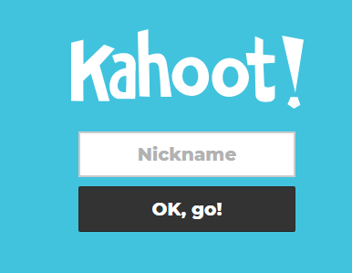
Questionário
https://kahoot.it/
Nome + RA
52
52

Slide 53
Agenda
Revisão
DBA – 2 Vídeo
AD
Modelo de Dados
Modelo de Dados - níveis de abstração
Modelo conceitual / lógica / física
Componentes do Modelo de Dados
Exercício 1
Exercício 2
Kahoot - Questionário
53

Slide 54
Dúvidas
Prof Wellington
Jose.wellington@uniceub.br
54

